Slide 1

데이터베이스

Slide 2
데이터 저장
기본 저장소
  리소스
  내부 저장소
  캐시
  외부 저장소(SD Card)
  어플리케이션 설정
데이터베이스
  SQLite
  File 기반 데이터베이스

Slide 3
데이터베이스
정의
  데이터 = 사용 가능한 모든 정보
  데이터베이스 = 데이터의 모음
사용 목적
  효율적인 관리
  손쉬운 검색
관계형 데이터베이스
  테이블을 재구성하지 않더라도 데이터에 접근하거나 조합이 가능
  문자열 SQL 쿼리문에 의해 관리
    데이터베이스 시스템과 응용프로그램이 서로 독립적으로 동작

Slide 4
데이터베이스
용어
  Database: 데이터를 담은 테이블의 모음
  Table: 데이터의 집합, Field와 Record로 구성
  Field (Column): 항목을 표현하는 열 (ex. 이름, 학번, 성적)
  Record (Row): 하나의 정보단위, Field에 해당하는 값을 가진 데이터
  Primary key: 서로 다른 Record와 구분이 가능한 Field, 중복 X, null 불가, Table 당 1개
  Unique key: 서로 중복되지 않는 Field, 중복 X, null 가능 (1개의 레코드만)
DB와 DBMS
  Database: 데이터의 집합체
  Database Management System: 데이터베이스를 관리하는 관리 도구
    MS SQL, MySQL, Oracle, SQLite …

Slide 5
SQLite
소개
  리처드 힙이 2000년 8월에 개발
  C 언어로 제작, Cross-platform 지원
  파일 기반 Embedded RDBMS
  제작자가 저작권을 포기한 공개 라이선스
  Android SDK에 이미 설치 되어 있음
특징
  데이터의 저장소가 단순 파일이므로 별도의 서버 없이도 간편하게 관리
  실제 실행 모듈이 300KB 이내 (최적화 할 경우 180KB까지도 가능)
  크로스 플랫폼 지원하는 초경량 RDBMS로 많은 임베디드 기기에 사용됨
    iPhone, Maemo, LiMo 등에 사용, 대다수 고급형 MP3P에도 채용
  대형 RDBMS에 비해 비교적 간단한 처리 방식
    쿼리문을 처리할 수 있는 파일 라이브러리로 취급되기도 함

Slide 6
SQLite
android.database.sqlite 패키지
클래스 | 설명
SQLiteOpenHelper | DB 생성과 버전 관리 도우미
SQLiteDatabase | 데이터베이스 관리 및 접근
SQLiteCursor | 쿼리를 실행하고 반환된 결과셋에 대한 커서
SQLiteQuery | 쿼리 결과셋
SQLiteQueryBuilder | 쿼리 실행기
SQLiteStatement | 미리 컴파일된 쿼리

Slide 7
SQLite
작업 절차
  데이터베이스 열기
    openDatabase , openOrCreateDatabase
    SQLiteOpenHelper를 이용한 방법
  테이블이 없다면 새로 생성
    execSQL
    SQL “CREATE TABLE …”
  레코드 추가/수정/삭제
    insert, replace, delete, execSQL
    SQL “INSERT …”, “UPDATE …”, “DELETE …”
  조건 검색
    query, rawQuery
    SQL “SELECT …”
  데이터베이스 닫기
    close

Slide 8
SQLite
데이터 형식
그 외의 형식
  Boolean은 1byte INTEGER 형식을 사용
  Date & Time, 상황에 따라 TEXT, REAL, INTEGER의 형식으로 사용
    TEXT: ISO8601 형식의 문자열 (“YYYY-MM-DD HH:MM:SS.SSS”)
    REAL: Julian day numbers, B.C. 4714년 11월 24일 정오를 기준으로 증가
    INTEGER: Unix 시간, 1970년 1월 1일 0시부터 계산된 초시간
형식 | 내용
NULL | 아무런 값이 없음
INTEGER | 정수, 값의 크기에 따라 1~8byte로 저장
REAL | 실수, 8byte IEEE 실수 형식
TEXT | 문자열, 안드로이드에서는 UTF-8로 저장
BLOB | 바이트 배열

Slide 9
SQL
Structured Query Language
  IBM에서 1970년대 초 시스템 R에 저장된 데이터를 조작/수정하기 위해 고안
  구조화된 질의 언어
  ANSI와 ISO 표준
  비절차적 언어
데이터 레코드의 관리
  SELECT, INSERT, UPDATE, DELETE
테이블, 데이터베이스 관리
  CREATE, ALTER, DROP
참고: http://www.sqlite.org/lang.html
http://www.w3schools.com/sql/

Slide 10
SQL: CREATE TABLE
테이블 생성
  CREATE TABLE [IF NOT EXISTS] {테이블 이름} (
  {컬럼이름 데이터형식 [PRIMARY KEY] [UNIQUE] [NOT NULL] [DEFAULT {값}]},^{목록}
  [PRIMARY KEY ({컬럼이름})], [UNIQUE ({컬럼이름},^{목록})]
  );
  주어진 구조의 테이블을 새로 생성
예제
  CREATE TABLE man (
  name TEXT, height INTEGER NOT NULL, money INTEGER DEFAULT 0
  );
  CREATE TABLE train (
  number INTEGER PRIMARY KEY AUTOINCREMENT,
  name TEXT, start_time INTEGER, arrive_time INTEGER,
  UNIQUE (start_time, arrive_time)
  );

Slide 11
SQL: SELECT
데이터 검색
  SELECT [DISTINCT] {컬럼이름},^{목록}
  FROM {테이블}
  [WHERE {조건}]
  [ORDER BY {컬럼} [ASC | DESC]];
  선택된 테이블에서 데이터를 조건에 맞게 검색
예제
  SELECT * FROM customer;
  SELECT name, price FROM product ORDER BY price;
  SELECT DISTINCT size FROM photo;
  SELECT * FROM man WHERE height >= 180;
  SELECT count(*) FROM student WHERE grade=‘F’ AND year<=2;

Slide 12
SQL: INSERT
데이터 추가
  INSERT INTO {테이블} (
  {컬럼이름},^{목록}
  ) VALUES (
  {값},^{목록}
  );
  선택된 테이블에 데이터 레코드를 추가
예제
  INSERT INTO man ( name, height ) VALUES ( ‘홍길동’, 170 );
  INSERT INTO score ( name, math, english ) VALUES ( ‘홍길동’, 78, 64 );

Slide 13
SQL: UPDATE
데이터 수정
  UPDATE {테이블}
  SET {컬럼이름}={값},^{목록}
  WHERE {조건};
  데이터 레코드의 특정 컬럼을 수정
예제
  UPDATE man SET height=180 WHERE name=‘홍길동’;
  UPDATE score SET math = math + 10;

Slide 14
SQL: DELETE
데이터 삭제
  DELETE FROM {테이블}
  WHERE {조건};
  특정 조건의 레코드를 삭제
예제
  DELETE FROM man WHERE height < 180;
  DELETE FROM score WHERE name=‘배철수’;

Slide 15
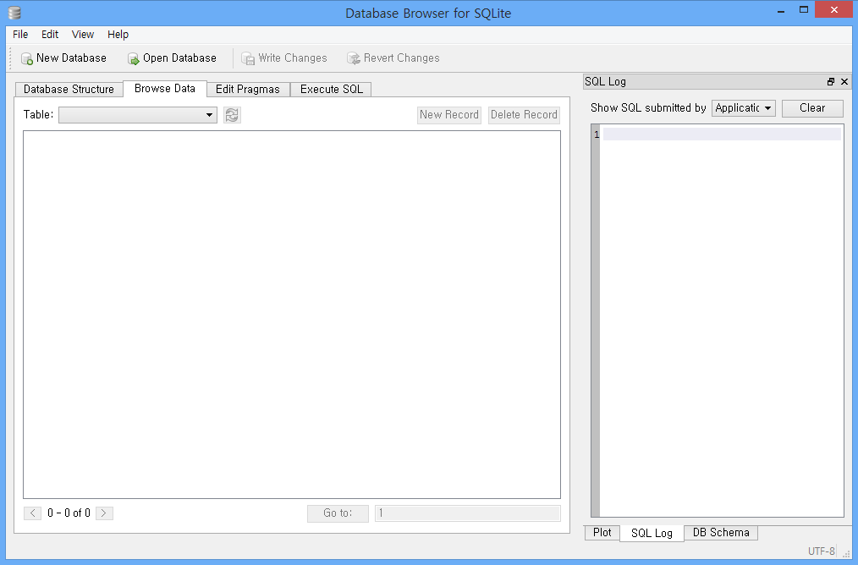
관리 도구
GUI DB Browser (Download: http://sqlitebrowser.org/)
  SQLite Database Browser
  에뮬레이터의 db 파일을 복사하여 GUI 도구를 사용

Slide 16
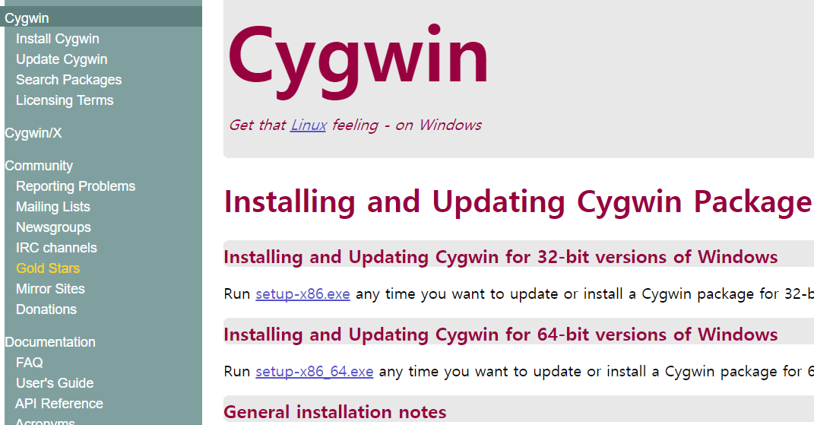
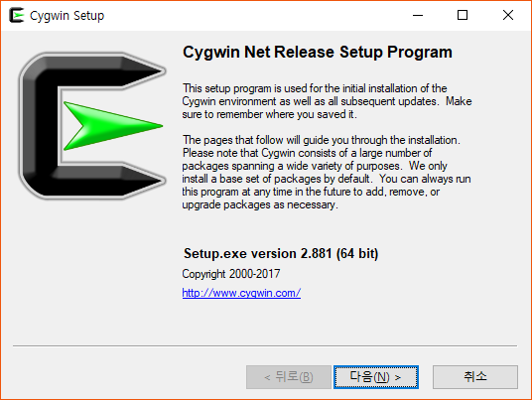
SQLite shell
SQLite 실습을 위한 Cygwin 다운로드(https://cygwin.com/install.html)
  Window의 버전에 따라 설치파일 다운로드

Slide 17
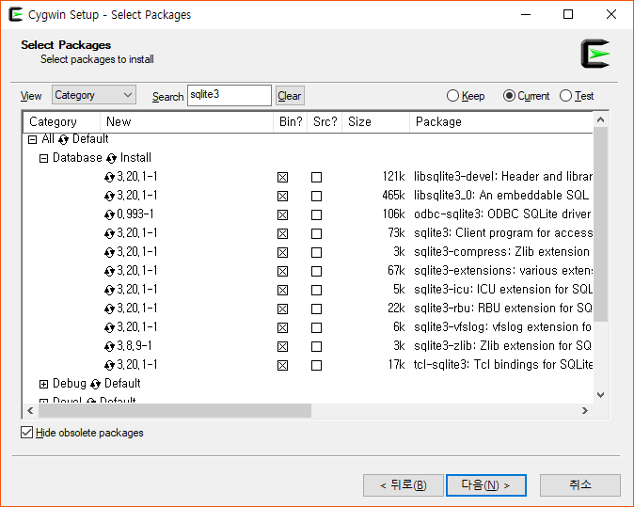
SQLite shell
Package 설치 화면에서 sqlite3를 검색한 후 하위 항목에서 Database를 Install로 변경하여 설치

Slide 18
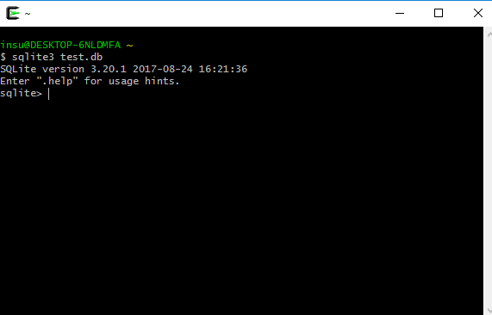
SQLite shell
DB 생성
  Cygwin terminal 열기
  최초 디렉토리 주소는 C:/cygwin64/home/computername/
  데이터베이스를 만들기 원하는 주소로 이동하여 데이터베이스 생성
  sqlite3 DBNAME.db

Slide 19
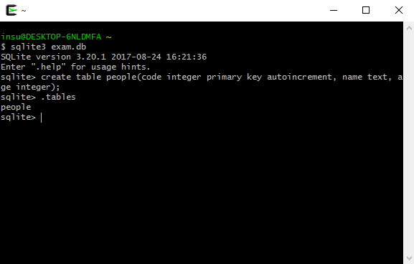
SQL: CREATE TABLE
CREATE TABLE people (
code INTEGER PRIMARY KEY AUTOINCREMENT,
name TEXT, age INTEGER);
test.db
TABLE을 생성하면 sdcard 디렉토리에 test.db가 생성된 것을 확인 할 수 있다.
.tables -> table 내용 확인
people 테이블이 생성된 것을 확인 할 수 있다.
.tables -> table 내용 확인
people 테이블이 생성된 것을 확인 할 수 있다.

Slide 20
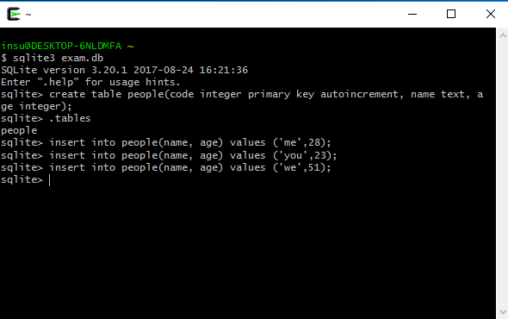
SQL: INSERT
INSERT INTO people (name, age) VALUES (‘본인이름’, ‘나이(INTEGER)’);
INSERT INTO people (name, age) VALUES (‘친구이름', ‘나이(INTEGER)’);
INSERT INTO people (name, age) VALUES (‘친구이름', ‘나이(INTEGER)’);
test.db

Slide 21

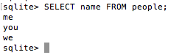
SQL: SELECT
SELECT * FROM people;
SELECT * FROM people WHERE age < 24;
SELECT name FROM people;

Slide 22
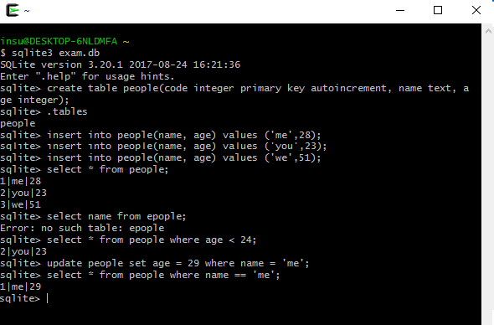
SQL: UPDATE
UPDATE people SET age=29 WHERE name=‘me';
test.db

Slide 23
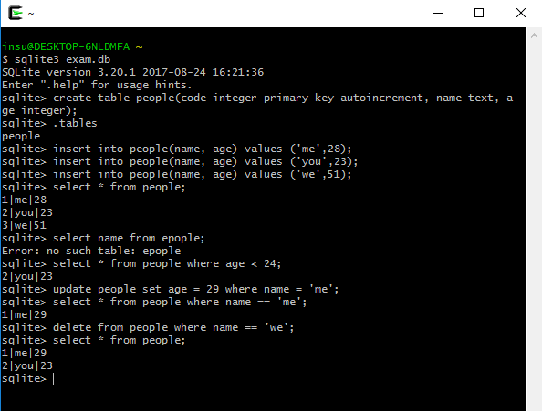
SQL: DELETE
DELETE FROM people WHERE name=‘we’;
test.db
people 테이블에서 ‘we’가 삭제됨
people 테이블에서 ‘we’가 삭제됨

Slide 24
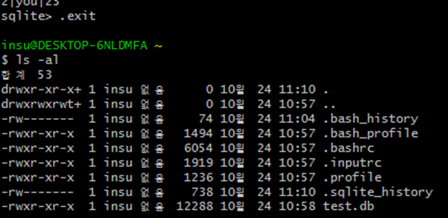
SQLite
Db 파일 생성 완료
  .exit 후 파일 생성 확인

Slide 25
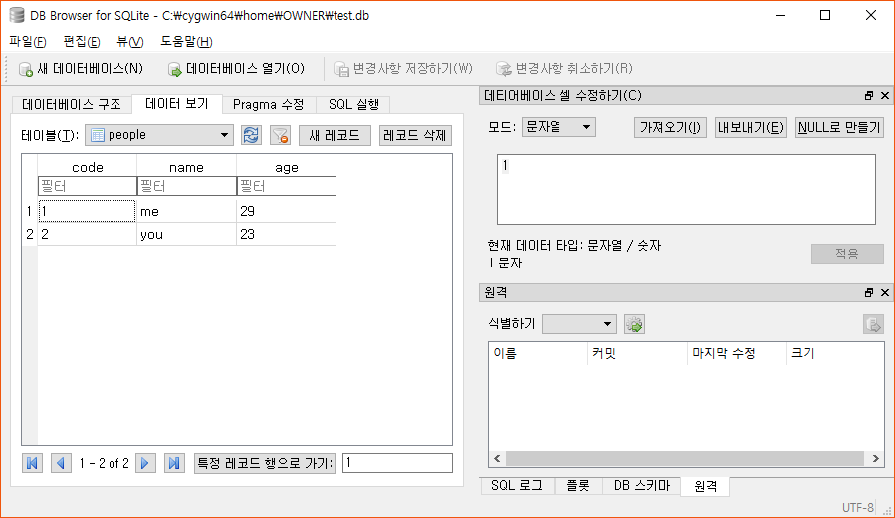
SQLite Database Browser
Database Browser로 해당 Database의 data 확인 가능
C:\cygwin64\home\computer_name

Slide 26
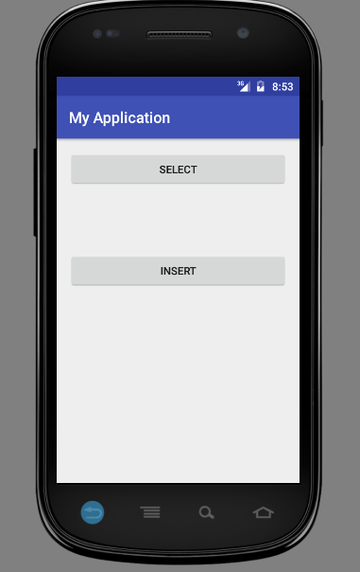
TitleAct
Ex7_DatabaseSave
EmptyActivity
/res/layout/activity_main.xml
<Button
android:id="@+id/button1"
android:text="SELECT"
android:layout_width="match_parent"
android:layout_height="wrap_content"
android:onClick="showListAct"
/>
<Button
android:id="@+id/button2"
android:text="INSERT"
android:layout_width="match_parent"
android:layout_height="wrap_content"
android:onClick="showInsAct"
/>
/src/MainActivity.java
public void showListAct(View v) {
Intent i = new Intent(this, ListAct.class);
startActivity(i);
}
public void showInsAct(View v) {
Intent i = new Intent(this, InsAct.class);
startActivity(i);
}
인텐트를 사용하여 각 액티비티 호출

Slide 27
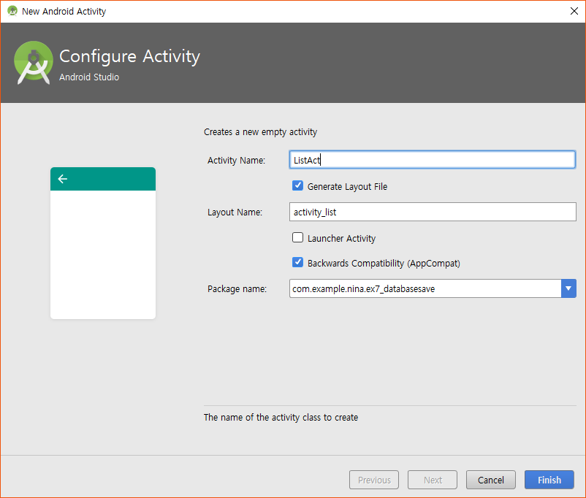
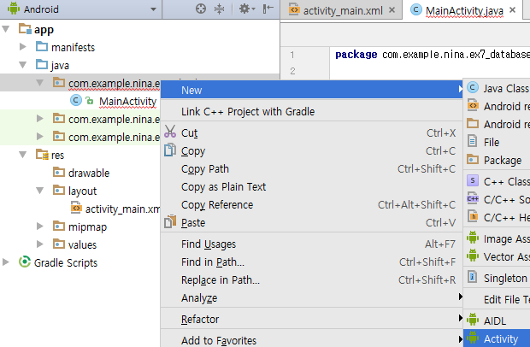
ListAct 추가
Ex7_DatabaseSave
Empty Activity 추가

Slide 28
ListAct
Ex7_DatabaseSave
/res/layout/activity_list.xml
<?xml version="1.0" encoding="utf-8"?>
<LinearLayout
xmlns:android="http://schemas.android.com/apk/res/android"
android:layout_width="match_parent"
android:layout_height="match_parent"
android:orientation="vertical"
>
<ListView
android:id="@+id/android:list"
android:layout_width="match_parent"
android:layout_height="match_parent"
/>
<TextView
android:id="@+id/android:empty"
android:text="데이터가 없습니다."
android:layout_width="match_parent"
android:layout_height="match_parent"
android:textSize="20dp"
android:gravity="center"
/>
</LinearLayout>

Slide 29
ListAct
Ex7_DatabaseSave
/src/ListAct.java
public class ListAct extends ListActivity {
/** Called when the activity is first created. */
@Override
public void onCreate(Bundle savedInstanceState) {
super.onCreate(savedInstanceState);
setContentView(R.layout.activity_list);
loadDB();
}
@Override
public void onResume() {
super.onResume();
loadDB();
}

Slide 30
ListAct
Ex7_DatabaseSave
/src/ListAct.java
public void loadDB() {
SQLiteDatabase db = openOrCreateDatabase(
"test.db",
SQLiteDatabase.CREATE_IF_NECESSARY,
null
);
db.execSQL("CREATE TABLE IF NOT EXISTS people " +
"(_id INTEGER PRIMARY KEY AUTOINCREMENT, name TEXT, age INTEGER);");
Cursor c = db.rawQuery("SELECT * FROM people;", null);
startManagingCursor(c);
ListAdapter adapt = new SimpleCursorAdapter(
this,
android.R.layout.simple_list_item_2,
c,
new String[] {"name","age"},
new int[] {android.R.id.text1,android.R.id.text2}, 0
);
setListAdapter(adapt);
if (db != null) {
db.close();
}
}
}

Slide 31
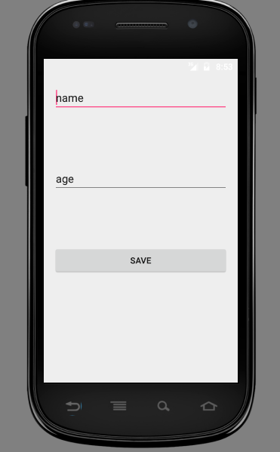
InsAct 추가
Ex7_DatabaseSave
Empty Activity 추가
/res/layout/activity_ins.xml
<EditText
android:id="@+id/editText1"
android:text=＂name"
android:layout_width="match_parent"
android:layout_height="wrap_content"
/>
<EditText
android:id="@+id/editText2"
android:text=“age"
android:layout_width="match_parent"
android:layout_height="wrap_content"
/>
<Button
android:id="@+id/button1"
android:text=“save"
android:layout_width="match_parent"
android:layout_height="wrap_content"
android:onClick="onClickButton"
/>

Slide 32
InsAct
Ex7_DatabaseSave
/src/InsAct.java
public class InsAct extends AppCompatActivity {
/** Called when the activity is first created. */
@Override
public void onCreate(Bundle savedInstanceState) {
super.onCreate(savedInstanceState);
setContentView(R.layout.activity_ins);
}
public void onClickButton(View v) {
EditText txt = null;
txt = (EditText)findViewById(R.id.editText1);
String name = txt.getText().toString();
txt = (EditText)findViewById(R.id.editText2);
String age = txt.getText().toString();
String sql = "INSERT INTO people (name,age) VALUES ('" + name + "'," + age + ");";
SQLiteDatabase db = openOrCreateDatabase(
"test.db",
SQLiteDatabase.CREATE_IF_NECESSARY,
null
);
db.execSQL(sql);
finish();
}
}

Slide 33
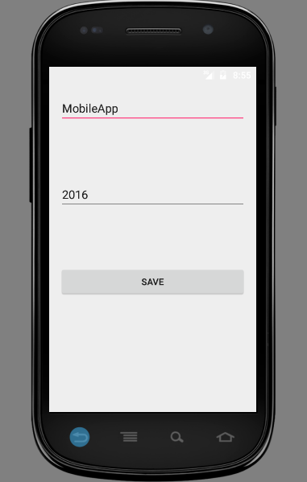
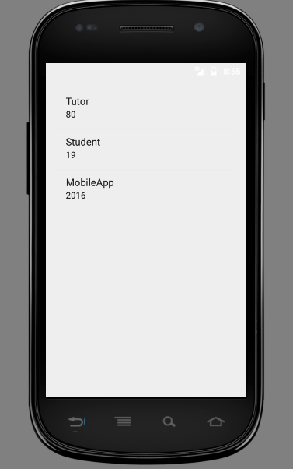
SQLite3 Database
Ex7_DatabaseSave
Insert
List

Slide 34
SQLite3 Database
rawQuery()와 query()의 차이
String sql = "SELECT * FROM people WHERE name=‘KNU';";
Cursor c = db.rawQuery(sql);
Cursor c = db.query(
“people",
new String[] { "*" },
" name = ?",
new String[] { “KNU" },
null, null, null
);

Slide 35
Cursor
데이터셋에 접근하기 위한 참조 클래스
  Cursor cursor = db.rawQuary(“SELECT * FROM people”, null);
결과 레코드간 이동
  moveToFirst(), moveToNext(), moveToLast()
값을 가져오기
  getInt(int col_idx), getDouble(int col_idx), getString(int col_idx)
컬럼 정보 조사
  getColumnCount(), getColumnIndex(String col_name)
정리
  Cursor는 항상 사용을 마치고 나서 close()를 호출하여 닫아줘야 함
  startManagingCursor() 메서드를 통해 Activity가 Cursor의 정리를 하도록 위임 가능
  startManagingCursor() 메서드는 deprecated 되었다고 하지만 사용가능

Slide 36
SQLiteOpenHelper
SQLiteDatabase 관리를 손쉽게 도와주는 도우미
  상황에 맞는 이벤트가 호출되는데 이를 상속하여 적절하게 구현해서 사용
이벤트 | 설명
onCreate | DB가 처음 만들어질 때 호출 테이블을 만들고 초기 레코드들을 삽입
onUpgrade | DB를 업그레이드할 때 호출 기존의 테이블을 삭제하고 새로 만들거나, ALTER TABLE로 스키마를 수정
onOpen | DB를 열 때 호출

Slide 37
SQLiteOpenHelper
DB 도우미 구현
class PeopleDBHelper extends SQLiteOpenHelper {
public PeopleDBHelper(Context context) {
super(context, "test.db", null, 1);
}
public void onCreate(SQLiteDatabase db) {
db.execSQL("CREATE TABLE people " +
"(_id INTEGER PRIMARY KEY AUTOINCREMENT, " +
" name TEXT, age INTEGER);");
}
public void onUpgrade(SQLiteDatabase db, int oldVer, int newVer) {
db.execSQL("DROP TABLE IF EXISTS people;");
onCreate(db);
}
}

Slide 38
SQLiteOpenHelper
DB 도우미 사용
/* DB 도우미 선언 */
PeopleDBHelper helper = new PeopleDBHelper(this);
/* 읽기 전용 DB 열기 */
SQLiteDatabase db = helper.getReadableDatabase();
/* 읽기/쓰기 DB 열기 */
SQLiteDatabase db = helper.getWritableDatabase();
/* 열린 DB 닫기 */
helper.close();

Slide 39
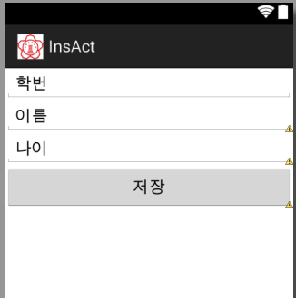
Homework #7_1
예제 프로그램에 학번 추가
INSERT
  학번 : 숫자 10자리 , 앞 4자리가 실제 년도
  (학번 중복 허용 X)
  이름 : 한글, 영어 글자 수 20자 이내
  나이 : 숫자 200 이내 >> 입력 제한
DELETE
  리스트 뷰를 추가하여 총 학생 리스트를 확인
  학번을 입력 받아 DELETE
UPDATE
  UPDATE 기능 추가
  리스트 뷰를 추가하여 총 학생 리스트를 확인
  제약 조건은 INSERT 와 같음
  단 학번은 변경 불가
추가점수 : 학생 리스트에 변경 사항이 실시간으로 반영

Slide 40


